Slide 1
第12课 辽宋夏金元的文化
课程目标：
1. 了解理学含义
2.了解辽宋夏金元时期的文学、艺术成就

Slide 2
一、儒学的复兴
儒家思想的演变
春秋
战国
秦朝
西汉武帝
应运而生
蔚然大宗
遭到打击
正统思想
魏晋南北朝
隋唐
宋明
面临挑战
新发展
新体系—理学
明清之际
批判继承，构建起具有时代特色的
新思想体系

Slide 3
儒学复兴的背景
五代，干戈贼乱之世也，礼乐崩坏，三纲五常之道绝，而先王之制度文章扫地而尽于是矣。
——《新五代史》卷十七
五代的社会特点怎样？北宋面临怎样的任务？
分裂 重建社会伦理秩序
汉儒治经，偏重注解，名物古训；唐儒治经，上承汉儒，依注作疏。……不仅以“疑经”为背道，而且以“破注”为非法，严重束缚着思想界，扼杀了思想的自由创造，而只能陈陈相因，千片一律。
——张立文《宋明理学研究》
汉唐以来，儒学自身出现了什么问题？
经学日益僵化

Slide 4
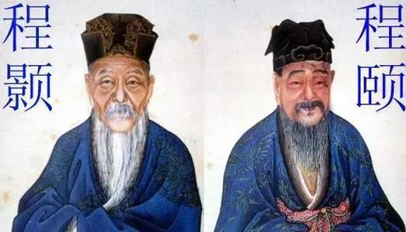
儒学复兴的背景
1、社会现实的需要
2、经学日益僵化
3、佛道两教的冲击
1、从北宋中期起，一批学者掀起了儒学复兴运动，强调学术为现实服务。希望充分发挥儒学在强化社会伦理道德秩序、树立基本价值观方面作用。
2、理学（道学）的影响力逐渐增大
代表人物：二程、朱熹

Slide 5
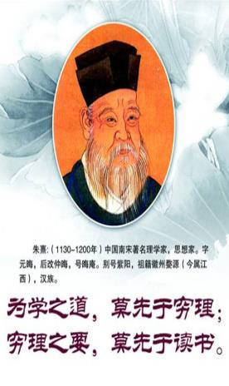
理学的成熟——朱熹的学说
1.地位：
建立了庞大严密的理学体系，是理学集大成者，在儒学地位上仅次于孔孟。
2.思想观点：
（1）宇宙观
（2）认识论
（3）人生观
客观唯心主义：认为在物质世界和人类产生之前就独立存在着一种客观精神(上帝、理念、理、绝对精神、绝对观念等)，这种客观精神在其发展过程中，产生了物质世界。是物质世界的本原

Slide 6
（1）宇宙观
材料一 未有天地之先，毕竟是先有此理。有理而后有气，虽是一时都有，毕竟以理为主，天下未有无理之气，亦未有无气之理。宇宙之间，一理而已，
——《朱子语类》
从材料一来看，朱熹认为理和气的先后关系是怎样的？世界的本源又是什么？
理先于气，“理”是世界的本源；

Slide 7
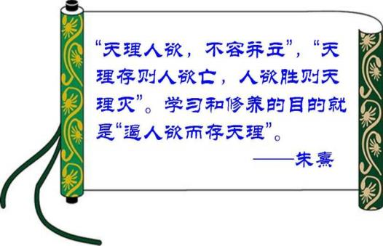
朱熹：“饮食，天理也；山珍海味，人欲也。夫妻，天理也；三妻四妾，人欲也。”
2.认识论：“存天理，灭人欲”。即通过道德修养克服过度的欲望，最终实现对“天理”的充分体验，从而达到“圣人”的精神境界

Slide 8
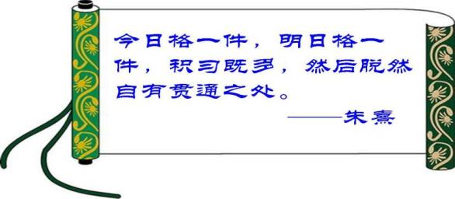
方法论：主张要通过“格物致知”的方
法，把握“理”。
格，推究；致，求得。探究事物原理，从而获得知识。

Slide 9
（3）人生观
材料三 宇宙之间一理而已。天得之而为天，地得之而为地，……其张之为三纲，其纪之为五常。
——《朱文公文集》
天理即“三纲五常”，就是儒家的道德伦理和等级秩序

Slide 10
理学的影响
积极影响
是对儒学的更新与丰富。从南宋后期起，重新成为官方正统儒学
对于促进中国古代文化、教育进一步发展有重要作用；
有利于塑造中华民族性格特征：
注重气节、道德；自我节制、发奋立志…… ,强调人的社会责任和历史使命，适应了维护封建统治的需要，南宋以后成为官方正统哲学，在历史上产生深远影响。
压制扼杀自然欲求，进一步禁锢人们思想，对封建
社会后期的变革起了一定阻碍作用
消极影响
认识
批判、继承、改造；去粗存精，去伪存真。
理学是一把双刃剑只有正确吸收才能促进社会的发展
（取其精华，去其糟粕）

Slide 11
想一想，
程朱理学为什么能被统治者重用？
理指自然界的普遍法则，又指人类社会的等级秩序，和社会道德规范，天理即是“三纲五常”，他们的道德标准强化了封建秩序，利于维护封建统治。

Slide 12
二、文学艺术
1.文学
到宋朝进入鼎盛时期。
商业发展、城市繁荣、市民数量增加是宋词兴起的原因。
固定格式
苏轼
李清照
市井
关汉卿

Slide 13
(3)话本：宋元时期，城市中说书演出非常盛行。说书底本称为______，实际上就是早期的
2.艺术
(1)书法：宋元 ，与唐朝相比更加_________，不拘法度。
(2)绘画：以________最为突出。不强调写实，而注重意境和笔墨情趣。
话本
白话小说。
体现了明显的世俗化倾向。
书法名家辈出
追求个性
山水画

Slide 14
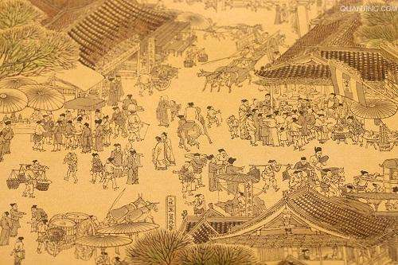
文学艺术
张择端《清明上河图》（局部）中的北宋东京街市

Slide 15
探究 宋元时期的文学艺术
史论要点
认识宋词繁荣的原因
(1)封建经济发达：宋代商品经济和城市的繁荣，为词的兴盛奠定了物质基础。
(2)市民阶层扩大及生活水平的提高。能够歌唱表演的词适应了市井生活的需要。
(3)社会矛盾尖锐：宋代阶级矛盾和民族矛盾尖锐，一些作家转向于采用词这种更能抒发感情的文学形式，来反映广阔的社会生活，表达强烈的爱国主义精神。

Slide 16
三、宋代科技对东西方的影响
角度 | 内容
对中国的影响 | (1)是中国古代科技的里程碑，促进了文化的传播与发展。 (2)奠定了中国文明古国的地位，给中国人民带来无比的自豪和骄傲。 (3)它并没有给中华民族带来更多的社会和经济效益。
对世界的影响 | (1)印刷术传入欧洲，推动了文艺复兴和宗教改革，促进了人们的思想解放和社会进步。 (2)火药传入欧洲，为欧洲资产阶级战胜封建阶级提供了有力的武器，促进了欧洲社会的变革。 (3)指南针的使用，促进了欧洲人开辟新航路，改变了世界面貌。

Slide 17
科技成就
(1)沈括：代表作是 ，记载和总结了当时的许多科技成果。
(2)郭守敬：设计和监制多种天文观测仪器，主持了全国范围的天文测量，编定新的历法《____________》，其中测定的数据在当时世界上处于领先地位。
(3)元朝农学家______编撰《农书》，其中关于__________的记载尤为丰富。
《 》
梦溪笔谈
李约瑟称之为“中国科学史上的里程碑”。
授时历
王祯
农业工具

Slide 18
四、少数民族文字
契丹大字
1.辽：先后创制________、小字，用以刻石立碑，进行文学创作。
2.金：创制了女真文字，在科举中开设____________，用女真文字答题。
3.西夏：西夏文通过出土文献大量保存下来，包括________、法律、字典以及从汉文翻译过来的________著作。
4.蒙古
(1)成吉思汗统一草原前夕，命人使用畏兀儿文字拼写蒙古语，形成_______蒙古文。
(2)忽必烈即位后，委派藏传佛教高僧_________改制藏文字母，创造出一套拼音符号，这是汉语________的最早尝试。
女真进士科
佛经
经史
畏兀体
八思巴
拼音化

Slide 19
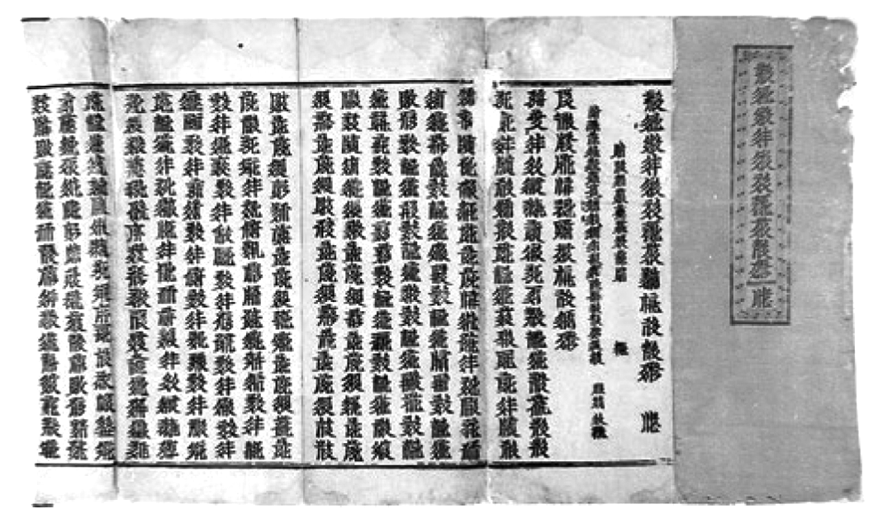
3、阅读“西夏文佛经”(见教材P69)
信息解读：西夏文佛经，又名为《吉祥遍至口和本续》。1991年，在宁夏回族自治区贺兰县拜寺沟方塔出土，是藏传佛教经典的西夏文译本，也是目前已知世界上最早的木活字版印本。

Slide 20
第12课辽宋夏金元的文化
一、儒学的复兴
二、文学艺术
三、科技发展
四、少数民族的文字

